Slide 1

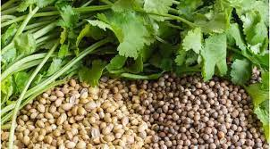
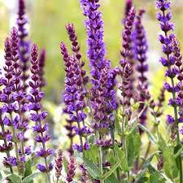
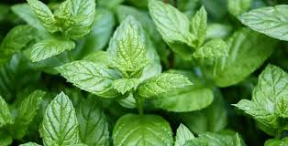
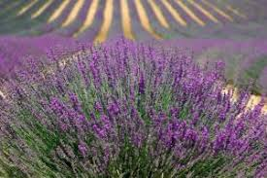
ВСП «Бобринецький аграрний фаховий коледж ім. В. Порика Білоцерківського НАУ»
ЕФІРООЛІЙНІ КУЛЬТУРИ
ТЕХНОЛОГІЯ ВИРОБНИЦТВА ПРОДУКЦІЇ РОСЛИННИЦТВА
Викладач Олександр ДАВИГОРА

Slide 2
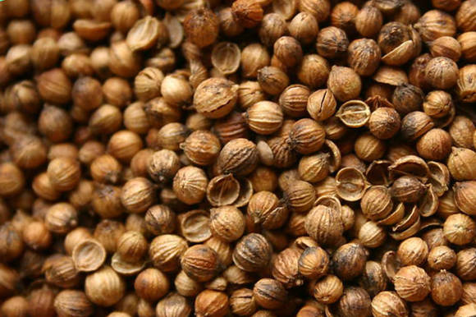
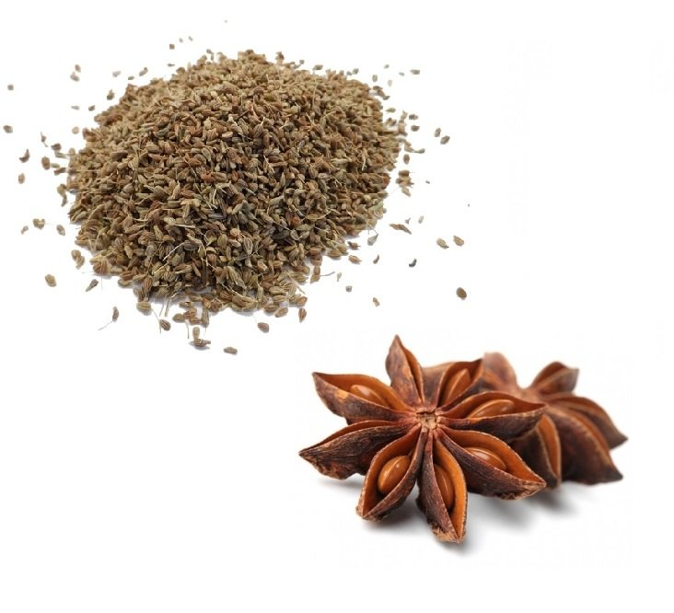
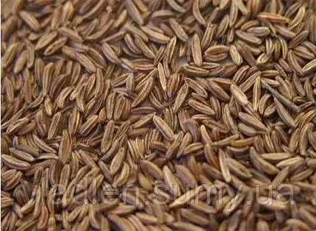
План:
Загальна характеристика ефіроолійних культур
Коріандр. Господарське значення, морфобіологічні особливості, технологія вирощування.
Аніс. Господарське значення, морфобіологічні особливості, технологія вирощування.
Кмин. Господарське значення, морфобіологічні особливості, технологія вирощування.

Slide 3
Загальна характеристика
До ефіроолійних культур належить багато рослин, які вирощують для виробництва легких ароматичних речовин, що дістали назву ефірні олії.
За складом і хімічною будовою ефірні олії являють собою суміші різноманітних органічних сполук: вуглеводів різного ступеню насиченості, спиртів, фенолів, ефірів, альдегідів, кетонів та органічних кислот.
Ефірні олії використовують у парфумерно-косметичній, фармацевтичній, харчовій, миловарній, тютюновій, консервній та інших галузях промисловості.
Рівень споживання їх визначає стан добробуту, здоров'я та працездатності людей.

Slide 4
Загальна характеристика
Ефірні масла накопичуються у плодах, насінні, листі, квітках, кореневищах та в інших органах (частинах) рослин.
Зернові ефіроолійні культури містять також значну кількість звичайної (жирної) олії.
Ефірну олію добувають відгонкою її водяною парою, а жирну – екстрагуванням органічними розчинниками.
Основні ефіроолійні культури містять різну кількість ефірної та звичайної олії

Slide 5
Вміст ефірної і жирної олії в ефіроолійних культурах, %
Культура | Орган накопичення олії | Вміст олії
 |  | ефірної | жирної
Коріандр | Насіння | 1,5-1,8 | 17-24
Кмин | Насіння | 4-6 | 14-22
Аніс | Насіння | 2,5-4 | 16-22
М'ята перцева | Листя і стебло | 2,5-3,5 | _
Шавлія мускатна | Суцвіття | 0,2-0,35 | –
Лаванда | Суцвіття | 1-2 | –

Slide 6
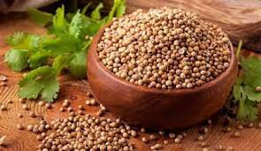
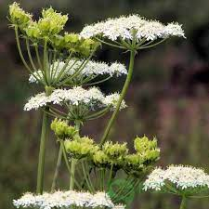
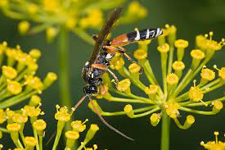
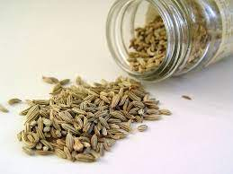
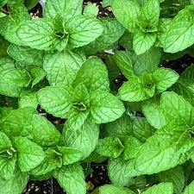
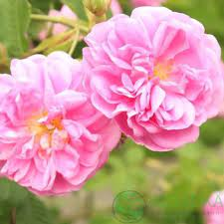
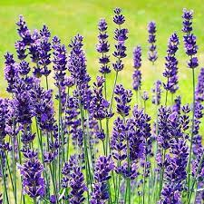
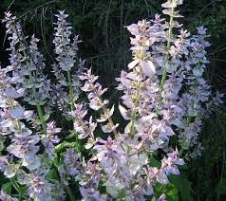
В Україні найпоширенішими ефіроолійними культурами є:
коріандр
аніс
фенхель
кмин
м'ята перцева
троянда ефіроолійна
лаванда
шавлія мускатна

Slide 7
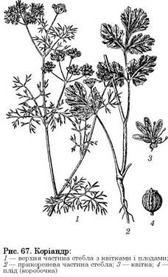
КОРІАНДР
Господарське значення
В насінні коріандру міститься від 0,8 до 1,6 % ефірної олії, головною складовою частиною якої є терпеновий спирт ліналоол (60 - 80 %), що є вихідним продуктом для синтезу ряду пахучих речовин, які використовуються в парфумерно-косметичній та харчовій про­мисловості.

Slide 8
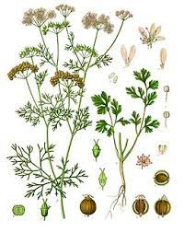
КОРІАНДР
Господарське значення
У насінні коріандру міститься також від 18 до 28 % жир­ної олії, яку використовують у миловарній і текстильній промисло­вості, а також у поліграфічному виробництві. Насіння коріандру застосовують у харчовій промисловості як пряну приправу
Шрот коріандру містить близь­ко 6 % жиру та до 30 % білків і використовується на корм худоби і птиці. Коріандр — медоносна рослина.

Slide 9
КОРІАНДР
Морфобіологічні та еко­логічні особливості:
Коріандр (кишнець, кинза) (Coriandrum sativum L.) — однорічна трав'яниста рослина родини селерових (Apiaceae).
Плід - двосім'янка кулястої або яй­цеподібної (2 - 5 мм в діамет­рі) форми, складається з двох однонасінних напівплодиків
Кожний напівплодик має по два канальці, які містять ефірну олію. Ефірна олія міститься також в інших частинах рослини.
Стебла, листя, зелені плоди мають неприємний запах клопів. У міру достигання плоди легко обсипаються і набувають приємного запаху.

Slide 10
КОРІАНДР
Морфобіологічні та еко­логічні особливості:
Маса 1000 насінин коріандру 5,5 - 8 г.
Коріандр - перехреснозапильна рослина.
Протягом вегетації проходить такі фази: сходи, розетки, стеблування, цвітіння і дости­гання.
Вегетаційний період триває 80 - 120 днів.
Коріандр середньовибагливий до тепла. Насіння його проростає при 4 - 6 °С, дружні сходи з'являються при температурі не нижче 10 °С і витримують заморозки до мінус 8-10 °С.
Підвищені темпе­ратури в період вегетації зумовлюють зниження врожайності і вміс­ту олії в сировині.

Slide 11
КОРІАНДР
Коріандр належить до світлолюбних рослин довгого дня. При за­тіненні зменшується галуження рослин, знижується їх продуктив­ність.
До ґрунтів коріандр вибагливий. Кращими для нього є ґрунти, які мають глибокий гумусовий шар, добру структуру, великий запас поживних речовин, нейтральну реакцію ґрунтового розчину.
Най­краще росте на чорноземах. Непридатні для нього важкі глинисті, піщані та солонцюваті ґрунти. При врожаї 12-15 ц/га коріандр ви­носить із ґрунту 60 - 70 кг азоту, 16-17 кг фосфору і 40 - 60 кг ка­лію. Близько 80 % цієї кількості поживних речовин засвоюється в період стеблування і цвітіння.
Сорти коріандру, районовані в Україні: Кіровоградський, Янтар, Осканит та ін.

Slide 12
КОРІАНДР ТЕХНОЛОГІЯ ВИРОЩУВАННЯ
Посіви коріандру розміщують після озимих хлібів, зернових бобових і удобрених просапних культур
Не слід розміщувати коріандр після культур, які пізно звільняють поля (со­няшник, цукрові буряки, суданська трава) і виносять з ґрунту бага­то поживних речовин та вологи.
З метою запобігання ураженню рамуляріозом коріандр можна повертати на попереднє поле не раніше як через 4-5 років.
Система основного обробітку ґрунту після зернових культур по­лягає в лущенні і ранній зяблевій оранці на 25 — 30 см.
Сіють коріандр рано навесні в перші дні польових робіт. Перед сівбою насіння протруюють

Slide 13
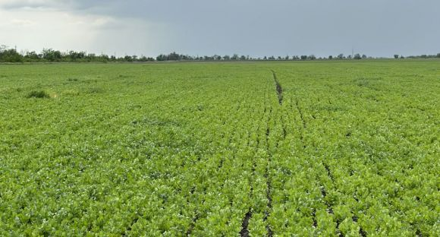
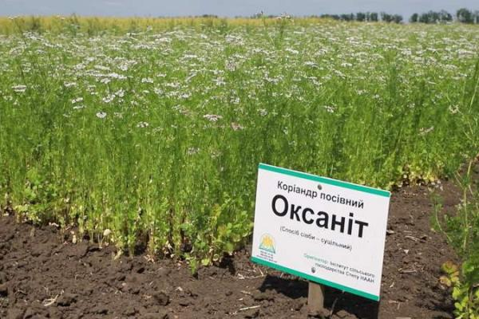
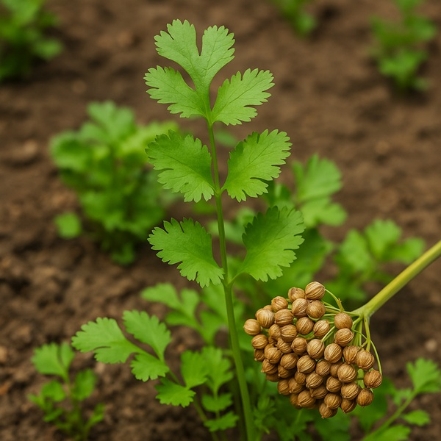
КОРІАНДР ТЕХНОЛОГІЯ ВИРОЩУВАННЯ
Ефективним засобом прискорення з'явлення сходів є сівба пророщеним насінням.
Сівбу проводять звичайним рядковим спосо­бом або широкорядним з шириною міжрядь 45 см. На чистих від бур'янів полях, а також при застосуванні гербіцидів
Після сівби посіви коткують кільчастими або рубчастими котками. Подальший догляд за посівами зводиться переважно до бо­ротьби з бур'янами, які знищують гербіцидами або агротехнічними заходами.

Slide 14
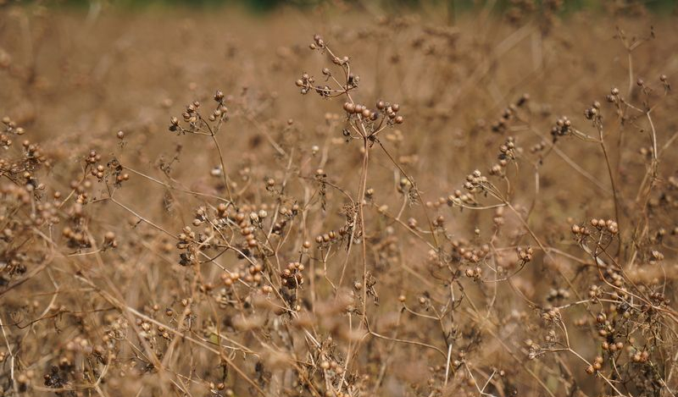
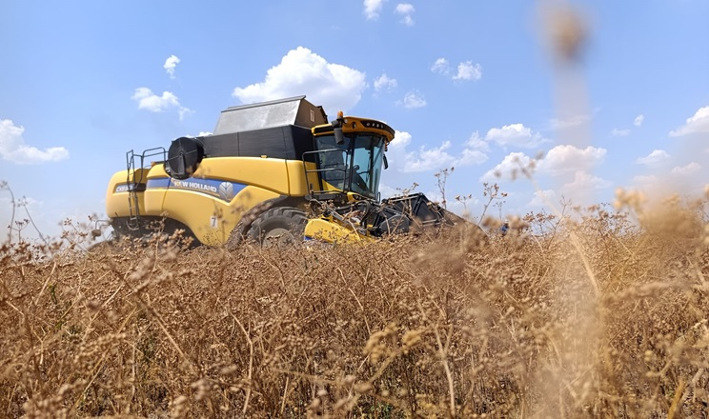
КОРІАНДР ТЕХНОЛОГІЯ ВИРОЩУВАННЯ
Збирання
Плоди коріандру достигають неодночасно, до того ж вони обсипаються. Тому збирати врожай потрібно своєчасно і в стис­лі строки.
Для прискорення достигання в період побуріння 40 - 50 % зонтиків посіви обробляють хлоратом магнію в дозі 5 -10 кг/га д. р. Через 3 - 5 днів збирають врожай прямим комбайнуванням.

Slide 15
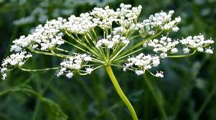
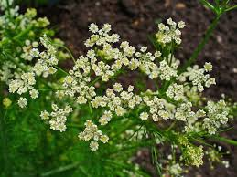
Аніс та кмин - це дві пряні ефіроолійні рослини, які широко використовуються в кулінарії та медицині
Обидві рослини мають свої унікальні властивості:
Аніс (однорічна рослина):
Характерний солодко-пряний смак.
Заспокоює слизову оболонку шлунку.
Полегшує кашель.
Використовується в парфумерії та фармацевтиці.
Кмин (дворічна рослина):
Гострий і пряний смак.
Поліпшує травлення.
Знімає спазми.
Використовується в кулінарії та ліках.

Slide 16
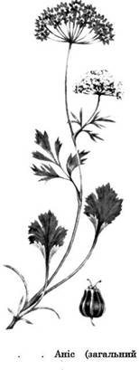
АНІС
Господарське значення
Аніс вирощують на насіння, яке містить 2,5 - 4 % ефірної, 16 - 22 % жирної олії і до 20 % білка.
Головні складові частини анісової олії - анетол (80 - 90 %) і метилхавікол (10 %).
Анісову олію і продукти її переробки застосовують у парфу­мерній, харчовій і фармацевтичній промисловості

Slide 17
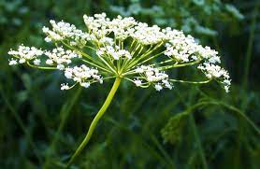
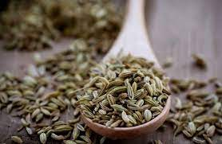
АНІС
Господарське значення
Молоді листки й суцвіт­тя анісу використовують у солінні, маринуванні овочів та фруктів.
Макуха і шрот є добрим кормом для молочної худоби, свиней і пти­ці.
Аніс - добра медоносна рослина.

Slide 18
АНІС
Морфобіологічні та еко­логічні особливості:
Аніс звичайний (ханус, гануш) (Pimpinela anisum L.) однорічна трав'яниста рослина родини селерових (Apiaceae), заввишки 50-70 см
Порівняно вибагливий до тепла. Насіння починає проростати при прогріванні ґрун­ту до 4 - 5 °С, але дружні сходи масово з'являються при температурі 10-15 °С.
Сходи витримують заморозки до мінус 7 °С. Оптимальна температура для росту і розвитку рослин 24 - 25 °С.
Аніс — світлолюбна й вологолюбна рос­лина. Для бубнявіння й проростання на­сіння потребує вологи близько 150 % від своєї маси.

Slide 19
АНІС
Морфобіологічні та еко­логічні особливості:
Аніс найбільш вибагливий до во­логи у період цвітіння і плодоутворення.
Вибагливий аніс і до ґрунтів. Кращи­ми для нього є легко- і середньосуглинкові за механічним складом чорноземні ґрунти.
Непридатні глинисті й піщані ґрунти, а також ділянки з високим стоянням ґрунтових вод.
Аніс особливо чутливий до нестачі в ґрунті азоту й калію.
Вегетаційний період анісу 120 — 150 днів.
У виробництві поширений сорт Артек

Slide 20
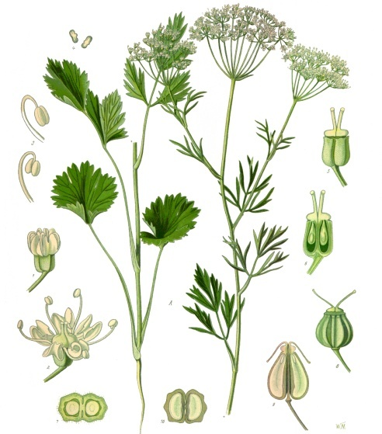
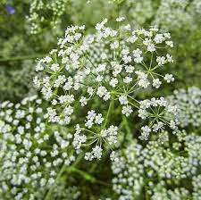
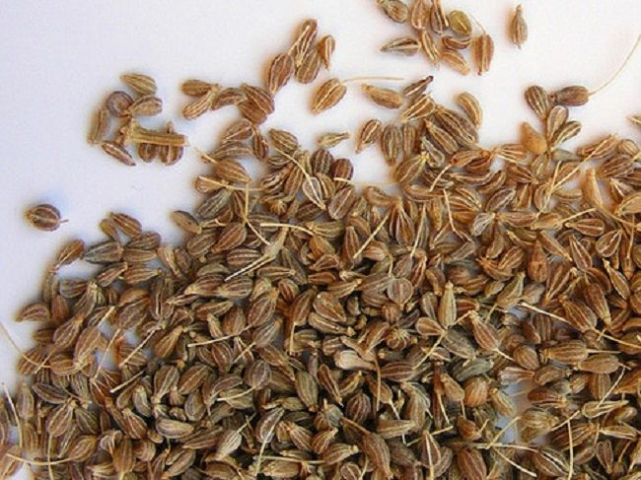
АНІС ТЕХНОЛОГІЯ ВИРОЩУВАННЯ
Посіви анісу розміщують після озимих зернових, просапних культур, однорічних трав і цукрових буряків.
Обробіток ґрунту: Система зяблевого обробітку така сама, як і під інші технічні культури. Під зяблеву оранку вносять повне мінера­льне добриво з розрахунку 45 - 60 кг/га NРК.
Оранка проводиться на глибину 25 - 27 см з одночасним боронуванням.

Slide 21
АНІС ТЕХНОЛОГІЯ ВИРОЩУВАННЯ
Рано навесні зяб боронують у два сліди, проводять передпосівну культивацію на глибину 5 - 6 см і в суху весну передпосівне котку­вання ґрунту.
Сіють аніс у найраніші строки. Кращий спосіб сівби на чистих від бур'янів ділянках — суцільний рядковий, на засмічених — широкоря­дний з шириною міжрядь 45 см.
Норма висіву насіння за широкоряд­ного способу 10 - 12, суцільного 18 - 22 кг/га.
Глибина загортання насіння від 2 - 3 см у вологий ґрунт до 3 - 4 у підсохлий. Використо­вують зернові, бурякові або овочеві сівалки.

Slide 22
АНІС ТЕХНОЛОГІЯ ВИРОЩУВАННЯ
Система догляду за посівами включає: одне-два досходових бо­ронування легкими боронами впоперек напрямку сівби, післясходове боронування не пізніше як у фазі двох пар справжніх листків, а на широкорядних посівах - також міжрядні обробітки.
Значно за­бур'янені посіви обробляють у фазі 2 - 3 пар справжніх листків гер­біцидом
У фазі бутонізації рослини підживлю­ють мінеральним азотом
Збирати аніс починають у період достигання плодів на середніх зонтиках. Більшість плодів у цей час досягає воскової стиглості і набуває зеленувато-сірого забарвлення. Запізнення із збиранням призводить до сильного обсипання плодів.

Slide 23
АНІС ТЕХНОЛОГІЯ ВИРОЩУВАННЯ
Збирають аніс розділь­ним способом або прямим комбайнуванням.
Роздільно збирати ре­комендується посіви з нормальною густотою травостою і при висоті рослин не менше 45 см. Прямим комбайнуванням збирають зрідже­ні, полеглі або низькорослі посіви при достиганні плодів у 50 — 60 % зонтиків. Після збирання насіння очищають і підсушують до воло­гості не більше 12 %.
Урожайність анісу залежить від типу ґрунту та кліматичних умов й підживлення. У нашому регіоні врожайність становить 700-1200 кг/га. Оскільки в плодах міститься 2,50-3,75% ефірної олії, з площі 1 га можна отримати 15-30 кг олії.

Slide 24
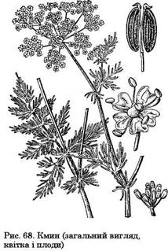
КМИН
Господарське значення
Кмин вирощують на насіння, яке міс­тить від 3 до 7 % ефірної і 14 - 22 % жирної олії.
Ефірну олію широ­ко використовують у харчовій, лікеро-горілчаній, кондитерській, фармацевтичній, парфумерній, тютюновій промисловості.

Slide 25
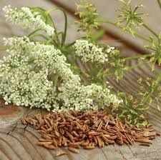
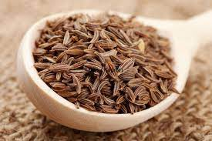
КМИН
Господарське значення
Плоди кмину мають приємний пряний смак, завдяки чому їх використову­ють в кулінарії, консервній промисловості, при виготовленні спеці­альних сортів хліба, в різних соліннях тощо. Жирна олія використо­вується як технічна сировина. Шрот є цінним концентрованим кор­мом для худоби.

Slide 26
КМИН
Морфобіологічні та еко­логічні особливості:
Кмин (Carum carvi L.) - дворічна трав'яниста рослина родини селерових (Apiaceae).
пе­рший рік життя утворює м'ясистий слабогіллястий корінь з великою розеткою прикореневих листків, на другий рік - прямостояче розга­лужене стебло заввишки до 1 м, квітконоси і плоди
Плід - видовжена двосім'янка, яка при достиганні розпадається на напівплодики.
Маса 1000 насінин 2 - 4 г.
У кмину відмічають такі фази вегетації: в перший рік життя - сходи і розетка; на другий рік — відростання рослин, розетка, стеблування, цвітіння і дости­гання насіння.

Slide 27
КМИН
Морфобіологічні та еко­логічні особливості:
Вегетаційний період від сівби до достигання насіння становить 430 — 453 дні.
Кмин-рослина перехресно­запильна. Пилок переноситься бджолами та іншими комаха­ми.
До тепла кмин маловибагливий. Насіння його починає про­ростати при температурі 6 °С тепла, у фазі розетки може ви­тримувати значні морози. Це світлолюбна рослина, особливо в перший рік вегетації. При заті­ненні у фазі розетки на другий рік кмин не утворює квітконос­них пагонів.
До вологи кмин вибагливий, добрі врожаї формує тільки в зоні достатнього зволоження.

Slide 28
КМИН
Морфобіологічні та еко­логічні особливості:
Для кмину найбільш придатними ґрунтами є чорноземи та сірі опідзолені грунти, легкі за механічним складом, з неглибоким заляганням ґрунтових вод.
Біологічною особливістю кмину є тривалий період проростання насіння. Для його бубнявіння потрібно багато води — 110-116 % від власної маси.
На початку вегетації кмин росте дуже повільно: від з'явлення сходів до утворення першого справжнього листка ми­нає 11 - 13 днів. За умов високої агротехніки на другий рік життя всі рослини, як правило, переходять у генеративну фазу.
Сорти кмину, районовані в Україні: Подільський 9, Случ, Пултівський та ін.

Slide 29
КМИН ТЕХНОЛОГІЯ ВИРОЩУВАННЯ
Посіви кмину розміщують на чистих від бур'янів ділянках після озимих, а також після зернобобових, ярих зернових та інших культур, які рано звільняють поля.
Основний обробіток ґрунту складається з лущення стерні й оран­ки на глибину 25 - 27 см. Весняний обробіток ґрунту включає ран­ньовесняне боронування і передпосівну культивацію на глибину 4 — 5 см.
Кращим строком сівби є ранній весняний на початку польових робіт. Проте ефективна й літня сівба в липні після ранніх зайнятих парів. Для весняної сівби можна використовувати пророщене насін­ня.
Висівають кмин широкорядним способом з шириною міжрядь 45 або 60 см.

Slide 30
КМИН ТЕХНОЛОГІЯ ВИРОЩУВАННЯ
Норма висіву насіння 8 кг/га, глибина загортання 2 - 3 см, на легких ґрунтах 3 - 5 см.
Догляд за посівами кмину до появи сходів полягає в знищенні бур'янів та ґрунтової кірки легкими боронами або ротаційними моти­ками.
Після з'явлення сходів і до початку зимування рослин застосо­вують міжрядний обробіток і прополюють бур'яни не менше 4 - 5 разів.
У перший рік вегетації посіви підживлюють повним мінераль­ним добривом з розрахунку 20-30 кг/га д. р.: вперше — навесні і вдруге — восени. Загущені посіви у період утворення 3 - 4 справж­ніх листків проріджують, залишаючи по 8-10 шт. на 1 м рядка.

Slide 31
КМИН ТЕХНОЛОГІЯ ВИРОЩУВАННЯ
Навесні посіви кмину другого року вегетації боронують упоперек рядків, а після відростання рослин застосовують міжрядний обробі­ток, який припиняють після змикання міжрядь.
Під час першого весняного розпушування ґрунту рослини підживлюють повним мі­неральним добривом з розрахунку 20 - 25 кг/га д. р., загортаючи добрива на глибину 10 - 12 см.
Збирання. Плоди кмину достигають неодночасно, а дозрілі обси­паються. Збирання врожаю роздільним способом починають у пері­од побуріння 35 - 40 %, прямим комбайнуванням - 50 - 60 % пло­дів. Просушені валки відразу обмолочують. Вологість насіння під час зберігання не повинна перевищувати 10 - 11 %.

Slide 32
Для кращого засвоєння матеріалу переглянути відео: Технологія вирощування коріандру: особливості та перспектива / СуперАгроном https://www.youtube.com/watch?v=cdjYeZnZm0s

